Slide 1
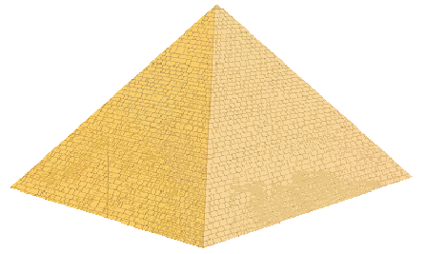
TAJNE PIRAMIDA

Slide 2
Kako su ih radili?
Prvo pitanje koje svi mi postavljamo; kako su ih radili? E, pa objasniti cu vam. Nisu radili s modernim alatima kao što sada rade naše zgrade. Radili s s klipovima i kamenjem, no onda nastaje novo pitanje; kako su bili tako precizni? Na to pitanje točno nemogu ni najveći stručnjaci odgovoriti pa nažalost u ovom tekstu nećete dobiti odgovo.

Slide 3
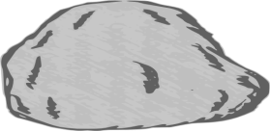
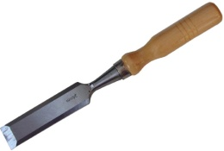
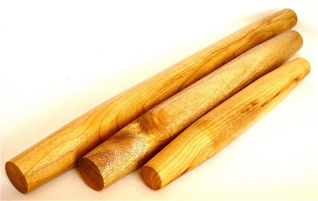
Alat
Znači, znamo kako su ih radili, neznamo kako tako precizno, no od sada ćemo znati koji alat su koristili; prvo je bio klip i kamen, s time su uređivali kamen, no kako su prenosili kamen iz kamenoloma koji je bio vise od 5 kilometara daleko? Pošto nisu imali kamione ili nešto slično koristili su se principom kotrljanja(najmanje trenje)

Slide 4
Ko je radio??
Ko je radio? Drugo pitanje koje postavljamo o piramidama. Tu postoji odgovor, na piramidama su radili robovi, no ni ti robovi nekada nisu bili bez plaće. Znam, sada se pitate, kako to da su bili robovi a plaćali su ih? Pa bilo je i dobrih faraona ne samo loših.

Slide 5
Magija?
Mnogi neznaju da piramide imaju neka čarobna svojstva npr. ako piramide udovoljavuju omjer visine i ruba kao što je velika piramida u Gizi i još neke stvari onda posjeduju magična svojsta. Neke od tih magičnih svojstva jest da zagađena voda stavljenau piramidu postaje čista a mlijeko se ne pokvari nego se pretvori u jogurt.

Slide 6
Napravio:
Ivan Lucić 8.a

